Slide 1
책
선택됨
대여 버튼
클릭됨
책 재고 체크 후
재고 변경됨
책 대여됨
청구서
등록됨
책 반납됨
책 재고 변경됨
결제 버튼
클릭됨
결제 완료됨
책
선택됨
대여 버튼
클릭됨
책 재고 체크 후
재고 변경됨
책 대여됨
청구서
등록됨
책 반납됨
책 재고 변경됨
결제 버튼
클릭됨
결제 완료됨

Slide 2
사용자
사용자
시스템
시스템
책 대여
책 반납
책 재고 변경 수신
청구서 등록 수신
책 대여됨
책 반납됨
책 재고 변경됨
청구서 등록됨
책 재고 체크 후 변경
책 재고 변경
청구서 등록
결제
시스템
결제 수신
결제 완료됨
<View>
책 대여/과금 이력

Slide 3
대여
책
과금이력
책 대여
책 대여됨
청구서 등록 수신
청구서 등록됨
사용자
책 재고 체크 후 변경
청구서 등록
책 재고 변경 수신
책 재고 변경됨
책 반납
책 반납됨
결제 수신
결제 완료됨
책 재고 변경
결제
<View>
책 대여/과금 이력

Slide 4
대여관리
책관리
과금관리
대여
책
과금이력
책 대여
책 대여됨
청구서 등록 수신
청구서 등록됨
사용자
책 재고 체크 후 변경
청구서 등록
책 재고 변경 수신
책 재고 변경됨
책 반납
책 반납됨
결제 수신
결제 완료됨
책 재고 변경
결제
MyPage
<View>
책 대여/과금 이력

Slide 5
대여관리
책관리
과금관리
대여
책
과금이력
책 대여
책 대여됨
책 재고 체크 후 변경
청구서 등록
청구서 등록됨
사용자
책 재고 변경됨
책 반납
책 반납됨
책 재고 변경
결제
결제 완료됨
MyPage
<View>
책 대여/과금 이력

Slide 6
대여관리
책관리
과금관리
대여
책
과금이력
책 대여
책 대여됨
책 재고 체크 후 변경
청구서 등록
청구서 등록됨
사용자
책 재고 변경됨
책 반납
책 반납됨
책 재고 변경
결제
결제 완료됨
MyPage
<View>
책 대여/과금 이력

Slide 7
분산 이벤트 스트림 (Kafka)
Kafka
Listener
Kafka
Listener
이벤트
리스너
rent
book
billing
Kafka
publiser
Kafka
publiser
Kafka
publiser
mypage
REST
Adaptor
REST
Invoker
REST
Adaptor
JPA
JPA
JPA
Hsql
H2
H2

Slide 8
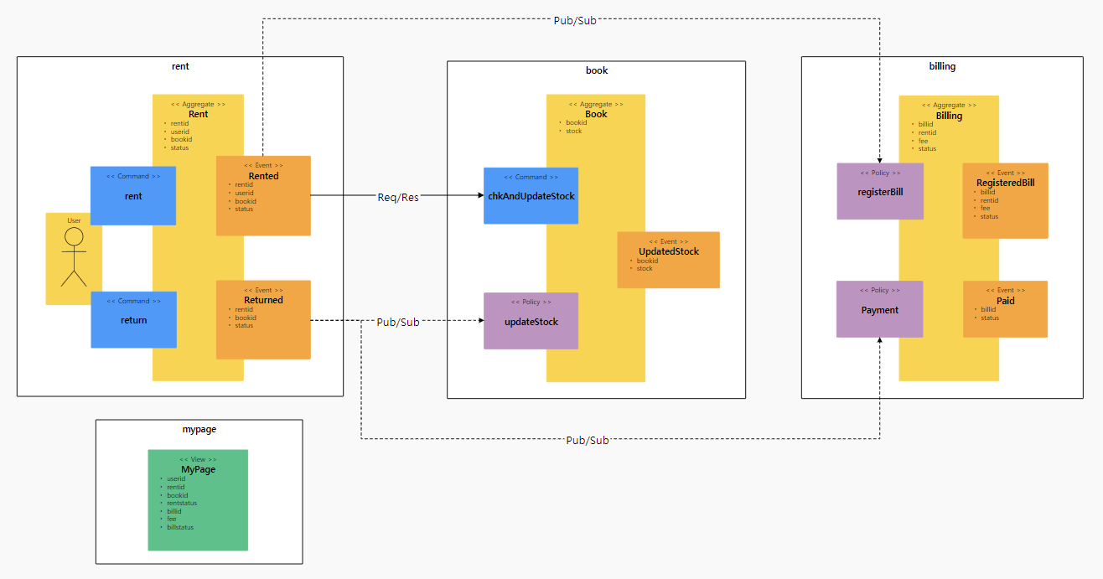

Slide 9
1
2
3

Slide 10
3
1
5
2
6
4

Slide 11
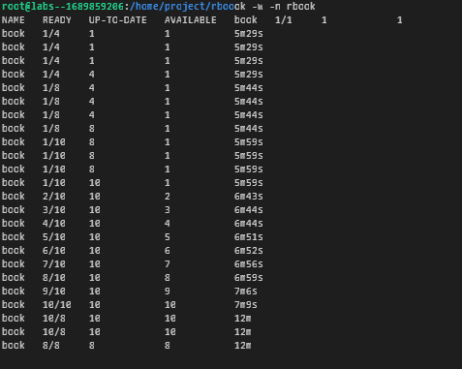
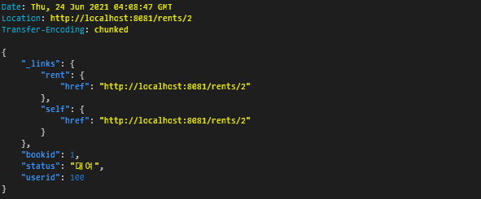

책 대여 서비스 (rBook)

